Slide 1
TÌM HIỂU TOP 10 NHỮNG RỦI RO BẢO MẬT NGUY HẠI NHẤT TRÊN CÁC ỨNG DỤNG WEB NĂM 2013
(OWASP TOP 10 - 2013 )
Nhóm 1: Network security
Trình bày: Ngô Anh Long
Notes:
Sử dụng những phần mềm không an toàn đã làm hao tồn nhiều chi phí cho các ngành tài chính, bảo hiểm, phòng thủ, năng lượng và nhiều cơ sở hạ tầng phát triển khác. Khi mà các hệ thống số của chúng ta trở nên ngày càng phức tạp và liên thông, việc bảo vệ nó cũng trở nên khó khăn hơn gấp nhiều lần. Chúng ta không thể nào chấp nhận tồn tại những vấn đề tương đối đơn giản của bảo mật trong số mà “OWASP Top 10” sẽ trình bày.

Slide 2


Giới thiệu về OWASP
Notes:
OWASP viết tắt của The Open Web Application Security Project (dự án mở về bảo mật ứng dụng Web), dự án là một cộng đồng giúp các tổ chức có thể phát triển, mua hoặc bảo trì các ứng dụng an toàn

Slide 3
Tại sao nên tìm hiểu OWASP
Tại OWASP được cung cấp đầy đủ và có thể dễ dàng tìm thấy:
Công cụ và các tiêu chuẩn về an toàn thông tin
Sách về kiểm tra bảo mật, lập trình an toàn và các bài viết về bảo mật mã nguồn
Thư viện và các tiêu chuẩn điều khiển bảo mật
Các chi nhánh của hội ở khắp nơi trên thế giới
Những nghiên cứu mới nhất
Notes:
OWASP là một mô hình tổ chức mới. Không bị vấn đề thương mại hóa ảnh hưởng giúp cho OWASP đưa ra những thông tin chính xác, không thiên vị và có giá trị về an toàn thông tin

Slide 4
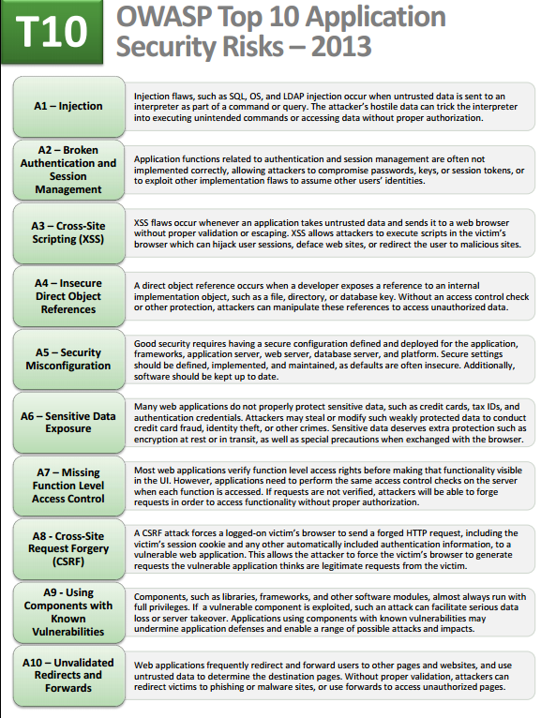
Top 10 OWASP
Mục tiêu của dự án Top 10 nhằm tăng nhận thức của người đọc về an toàn thông tin bằng cách xác định các vấn đề mang tính rủi ro nhất đối với một tổ chức
Notes:
OWASP Top 10 ra mắt lần đầu tiên vào năm 2003, vài bản cập nhật nhỏ được thực hiện vào năm 2004 và 2007, 2010 và trong bài giới thiệu này, OWASP đề cập tới Top 10 của 2013.

Slide 5

Tuy nhiên đừng chỉ dừng lại ở TOP 10
Notes:
Có hàng trăm vấn đề có thể ảnh hưởng đến bảo mật tổng thể của một ứng dụng Web, bạn nên tìm hiểu thêm nếu có điều kiện, nếu muốn phát triển một ứng dụng web hoàn hảo

Slide 6
Danh sách Top 10 rủi ro ứng dụng nhất năm 2013
A1 – Injection: Tiêm nhiễm mã độc
A2 – Broken Authentication and Session Management: Sai lầm trong kiểm tra định danh và phiên làm việc
A3 – Cross-Site scripting(XSS): Thực thi mã Script xấu
A4 – Insecure Direct Object Reference: Đối tượng tham chiếu thiếu an toàn
A5 – Security Misconfiguration : Sai sót cấu hình an ninh

Slide 7
Danh sách Top 10 rủi ro ứng dụng nhất năm 2013
A6 – Sensitive Data Exposure: Lộ dữ liệu nhạy cảm
A7 – Missing Function Level Access Control : Mất kiểm soát mức độ truy cập chức năng
A8 – Cross Site Request Forgery (CSRF): Giả mạo yêu cầu
A9 – Using Known Vulnerable Components: Tấn công sử dụng các thành phần với các lỗ hổng đã biết
A10 –Unvalidated Redirects and Forwards: Chuyển hướng và chuyển tiếp không an toàn

Slide 8

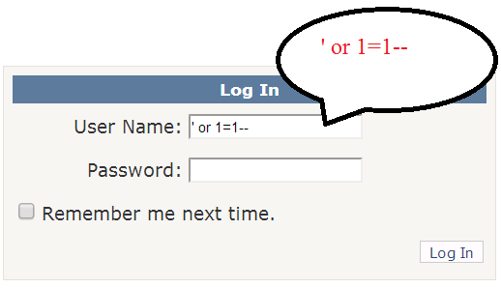
A1 – Injection: Tiêm nhiễm mã độc
Notes:
Trên các ứng dụng web, các trang web thường tương tác với người dùng thông qua những dữ liệu đầu vào, những dữ liệu đầu vào xác định một người dùng là ai, họ muốn gì, cần gì ở ứng dụng web, thông qua các ô nhập liệu
Tuy nhiên, Kẽ tấn công có thể gửi những mã dạng văn bản tận dụng sơ hở trong cú pháp của trình biên dịch. Hầu như bất cứ đoạn mã nguồn nào cũng có thể mắc lỗi.
xảy ra khi một ứng dụng gửi những đoạn mã độc đến trình biên dịch. Lỗi này rất phổ biến đặc biệt ở những đoạn mã nguồn được sử dụng nhiều, như trong truy vấn SQL, LDAP, XPATH
Lỗi này có thể khiến bạn mất hoặc hư hỏng hoặc không thể kiểm tra hay truy cập đến dữ liệu. Nặng hơn nó có thể dẫn đến toàn bộ hệ thống bị chiếm quyền

Slide 9
Ví dụ về cách tấn công chiếm thông tin người dùng

Slide 10
Làm thế nào để ngăn chặn “tiêm nhiễm mã độc” ?
1. Sử dụng một thư viên API an toàn, nó giúp bạn tránh việc sử dụng trình biên dịch một cách trực tiếp và cung cấp một giao diện phân tách tham số
2. Loại bỏ những kí tự đặc biệt bằng những công cụ của trình biên dịch đó
3. Kiểm tra những dữ liệu đầu vào hợp lệ thật chặt chẽ

Slide 11
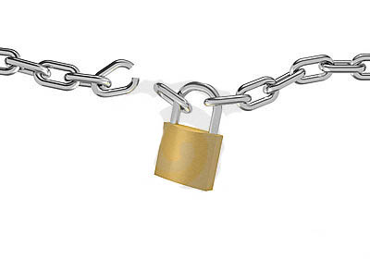
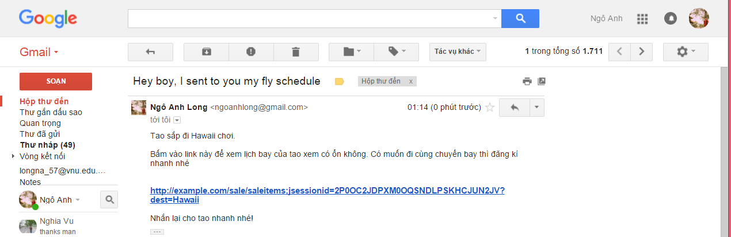
A2 – Broken Authentication and Session Management: Sai lầm trong kiểm tra định danh và phiên làm việc
Notes:
Kẽ tấn công lợi dụng những sơ hở trong các đoạn mã kiểm tra định danh (ví dụ: xem tài khoản, password, ID phân làm việc) để giả mạo người dùng
Lỗi như thế có thể cho phép một vài hoặc toàn bộ tài khoản bị tấn công. Khi đã thành công, kẻ tấn công có thể làm nhiều thứ dưới quyền của nạn nhân. Những tài khoản đặc quyền thường là mục tiêu chính
Mình sẽ lấy một ví dụ về: Ứng dụng đặt vé máy bay cho phép viết lại URL, đặt id phiên làm việc trong URL
Một người dùng bình thường muốn cho người bạn của anh ta biết về việc bán vé. Anh ta email liên kết trên mà không biết anh ta đang gửi id phiên làm việc của mình. Người bạn của anh ta sử dụng liên kết đó có thể sử dụng phiên làm việc và cả thẻ tín dụng.

Slide 12
Làm thế nào để ngăn chặn việc “đánh cắp phiên làm việc” ?
1. Đăng xuất tất cả các tài khoản quan trọng ngay khi dùng xong
2. Với những ứng dụng liên quan tới cá nhân(thẻ ngân hàng, mua bán online) cần để thời gian timeout hợp lí
3. Yêu cầu người dùng xác nhận lại có đúng người dùng đó không nếu đang chuyển qua một thiết bị mới

Slide 13


